Slide 1
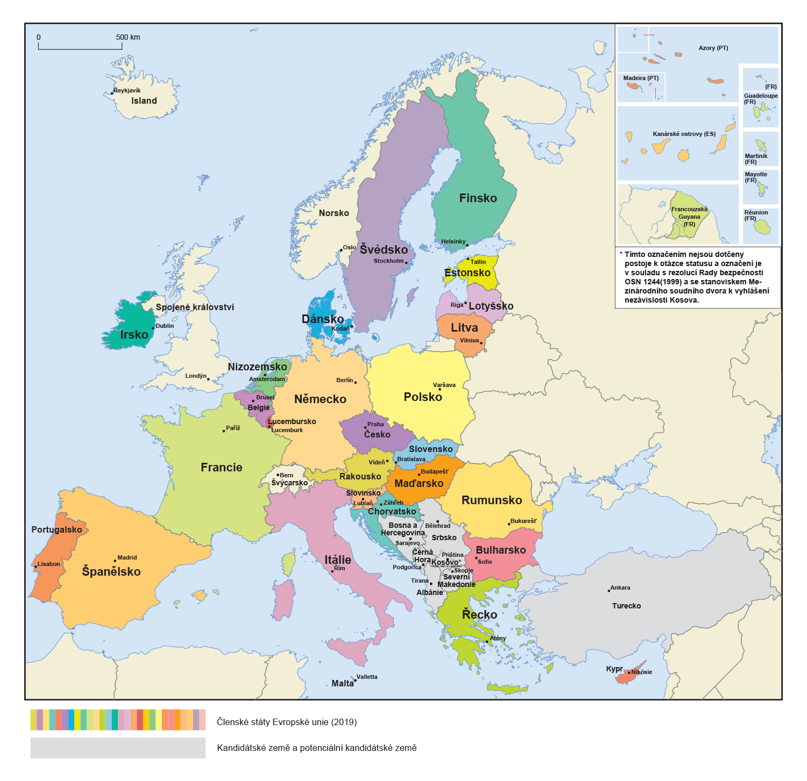
Evropská unie: 446 milionů obyvatel – 27 zemí

Slide 2
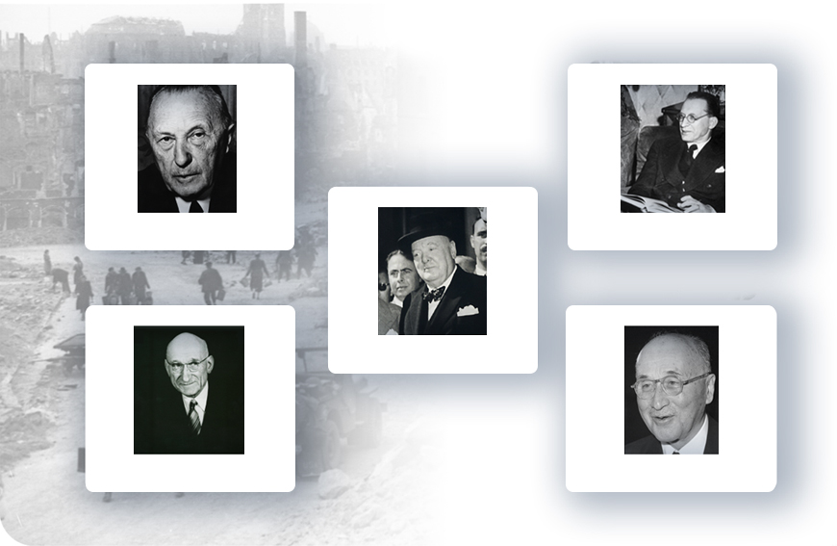
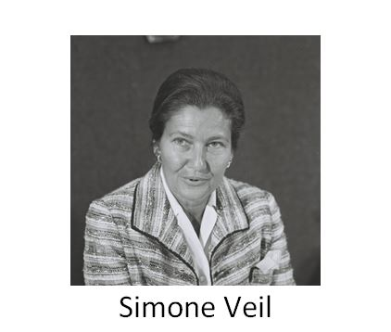
Průkopníci - někteří z architektů evropského projektu
Jejich příspěvek k trvalému míru a prosperitě…
Konrad Adenauer
Alcide De Gasperi
Winston Churchill
Robert Schuman
Jean Monnet

Slide 3

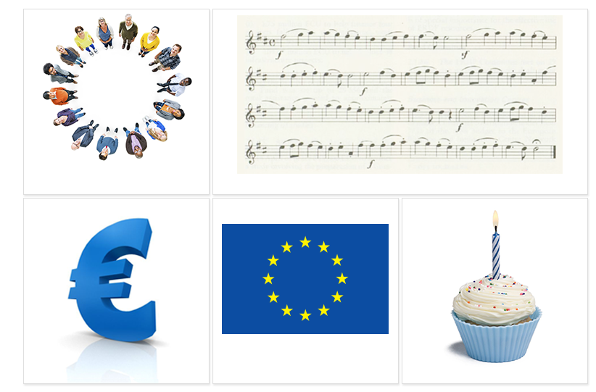
Symboly EU
Motto: Jednotná v rozmanitosti
Evropská hymna
Euro
Evropská vlajka
Den Evropy, 9. května

Slide 4

24 úředních jazyků
Български
Čeština
dansk
Deutsch
eesti keel
Ελληνικά
English
español
français
Gaeilge
hrvatski
Italiano
latviešu valoda
lietuvių kalba
magyar
Malti
Nederlands
polski
português
Română
slovenčina
slovenščina
suomi
svenska

Slide 5
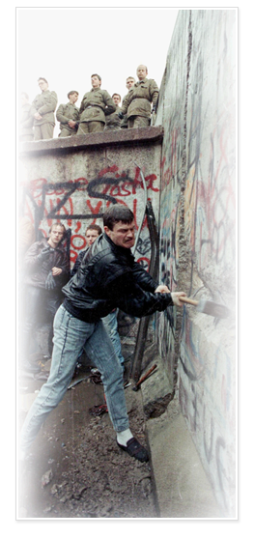
Velké rozšíření: sjednocení východu a západu
1989
Pád Berlínské zdi a konec komunismu
Hospodářská pomoc EU - program Phare
1992
Stanovena kritéria pro členství v EU:
• demokratický systém a právní stát
• fungující tržní ekonomika
• schopnost provádět předpisy EU
1998
Začínají formální jednání o rozšíření
2002
Kodaňský summit souhlasí s velkým rozšířením o 10 nových zemí.
2004
Deset nových členů EU: Česká republika, Estonsko, Kypr, Litva, Lotyšsko, Maďarsko, Malta, Polsko, Slovensko, Slovinsko
2007
Členy EU se stávají Bulharsko a Rumunsko
2013
Chorvatsko se připojuje 1. července

Slide 6
Kandidátské země a potenciální kandidáti
Země | Počet obyvatel (miliony)
Bosna a Hercegovina | 3,5
Černá Hora | 0,6
Kosovo podle rezoluce Rady bezpečnosti OSN č. 1244 | 1,8
Severní Makedonie | 2,1
Albánie | 2,9
Srbsko | 7
Turecko | 79,8

Slide 7

Demokratická spolupráce států EU stojí na právních základech - smlouvách
1952
Evropské společenství uhlí a oceli
1958
Římské smlouvy:
Smlouva o založení Evropského hospodářského společenství
Smlouva o založení Evropského společenství pro atomovou energii (EURATOM)
1987
Jednotný evropský akt: Jednotný trh
1993
Smlouva o Evropské unii – Maastricht
1999
Amsterodamská smlouva
2003
Niceská smlouva
2009
Lisabonská smlouva

Slide 8

Listina základních práv EU
Je závazná pro všechny činnosti EU
54 článků pod 6 hlavami:
Důstojnost
Svobody
Rovnost
Solidarita
Občanská práva
Soudnictví

Slide 9
Obyvatelstvo EU ve srovnání se zbytkem světa
Počet obyvatel v milionech

Slide 10
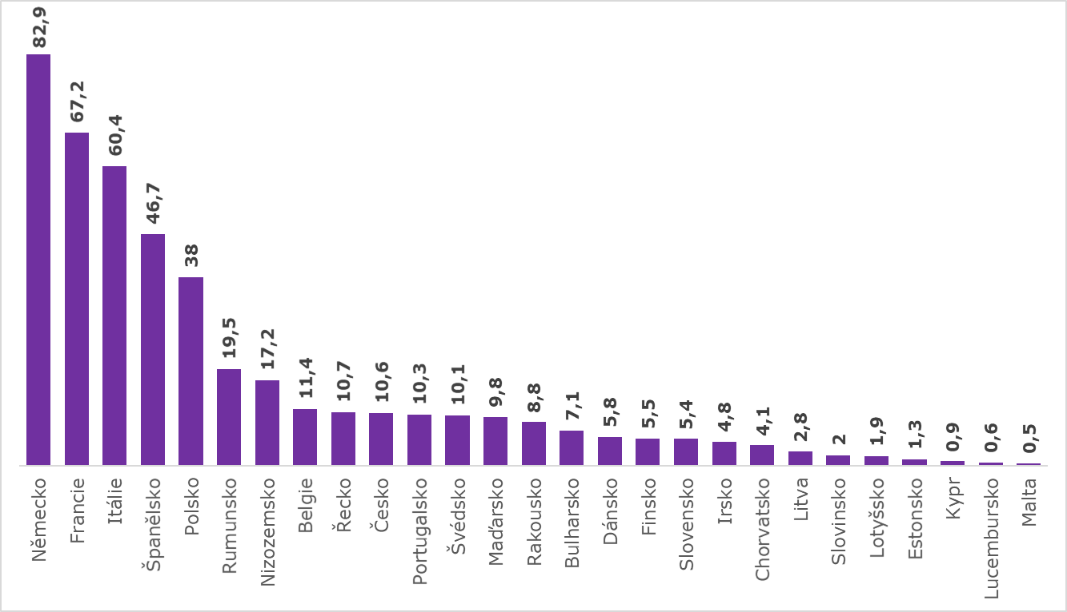
Kolik má EU obyvatel?
Počet obyvatel v milionech (2019)
Celkem: 446 milionů

Slide 11
Evropská ekonomika: společně jsme silnější
2008: Ve Spojených státech vypukla celosvětová finanční krize.
Koordinovaná reakce ze strany vedoucích evropských představitelů:
Závazek týkající se eura a finanční stability
Nové nástroje krizového řízení a reformy pravidel:
Evropský stabilizační mechanismus: fond pomáhající zemím v mimořádně obtížné ekonomické situaci
Nové zákony pro stabilizaci bank
Bankovní unie: dozor nad bankami po celé EU a mechanismus pro uzavření krachujících bank
Lepší ekonomická správa:
Evropský semestr: každoroční postup pro koordinaci veřejných rozpočtů
Pakt Euro+, „smlouva o fiskálním kompaktu“: vzájemné závazky ohledně stability veřejných financí

Slide 12
Investiční plán pro Evropu
Evropský fond pro strategické investice
Investiční plán pro Evropu přijatý v listopadu 2014 využívá veřejné záruky ke stimulaci soukromých investic.
Evropský fond pro strategické investice v rámci tohoto plánu již zmobilizoval investice v hodnotě 439 miliard EUR (v období do října 2019), což předčilo očekávání.
Investice vynaložené v rámci plánu podpořily vytvoření 1,1 milionu pracovních míst a do roku 2022 má toto číslo vzrůst na 1,7 milionu.
Zlepšený přístup k financování bude moci využívat více než milion malých a středních podniků a plán také pomohl zvýšit hrubý domácí produkt EU o 0,60,9%.

Slide 13

Bankovní unie: bezpečné a spolehlivé banky
Reakce EU na finanční krizi:
Soupis pravidel:
Nové zákony, jejichž účelem je zajistit, aby měly banky k dispozici dostatek kapitálu a lepší postupy pro řízení rizik
Dohled:
Evropská centrální banka vykonává dozor nad cca. 130 nejdůležitějšími bankami.
Dozorčí orgány národních bank úzce spolupracují.
Řešení:
Celoevropská Rada pro jednotné řešení problémů může rozhodnout o utlumení činnosti krachující banky.
Tento postup se opírá o fond, do něhož přispívají samy banky. Díky tomu se na případné ztráty nemusí skládat daňoví poplatníci.

Slide 14
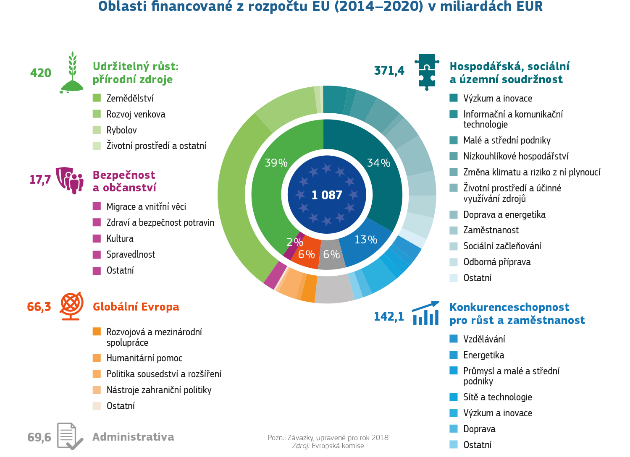
Jak EU utrácí své peníze?
Letni proračun EU v letu 2018 je bil približno 160 milijard EUR – to je v absolutnem smislu velik znesek, vendar predstavlja le približno en odstotek bogastva, ki ga vsako leto ustvarijo gospodarstva držav članic.

Slide 15
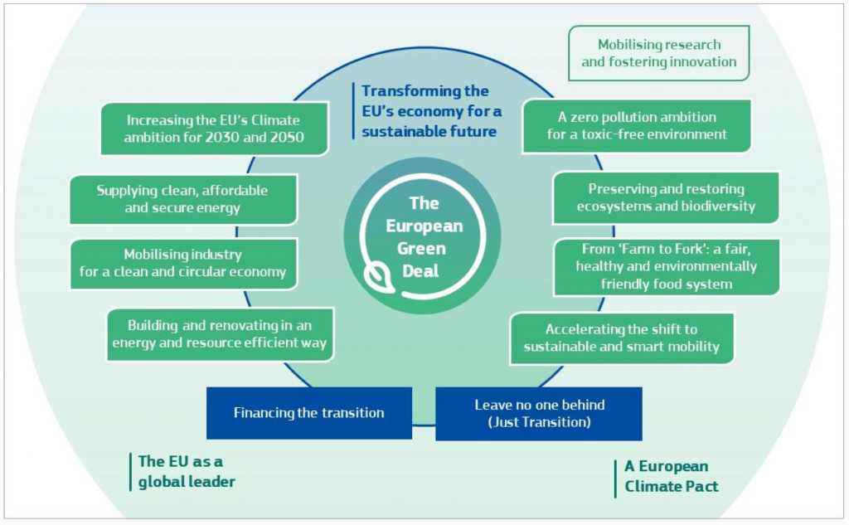
Změna klimatu – Ambiciózní cíle EU
Ambicióznější cíle EU v oblasti klimatu do roku 2030 a 2050
Stát se do roku 2050 prvním klimaticky neutrálním kontinentem na světě je největší výzva a příležitost naší doby. Za tímto účelem představila Evropská komise v prosinci 2019 Zelenou dohodu pro Evropu.
Zelená dohoda je nedílnou součástí strategie Komise k provádění Agendy Spojených národů v období do roku 2030 a cílů udržitelného rozvoje.
Do března 2020 Komise navrhne první evropský klimatický zákon. Tím se do právních předpisů zakotví cíl klimatické neutrality stanovený na rok 2050.
EU již začala v souladu s cílem klimatické neutrality modernizovat a transformovat své hospodářství . V období 1990 až 2018 snížila emise skleníkových plynů o 23%, zatímco její ekonomika vzrostla o 61%.
Do léta 2020 předloží Komise plán posuzování dopadů, jehož cílem bude odpovědným způsobem navýšit cíl EU při snižování emisí skleníkových plynů do roku 2030 alespoň na 50% a s výhledem na 55% ve srovnání s úrovněmi z roku 1990.

Slide 16
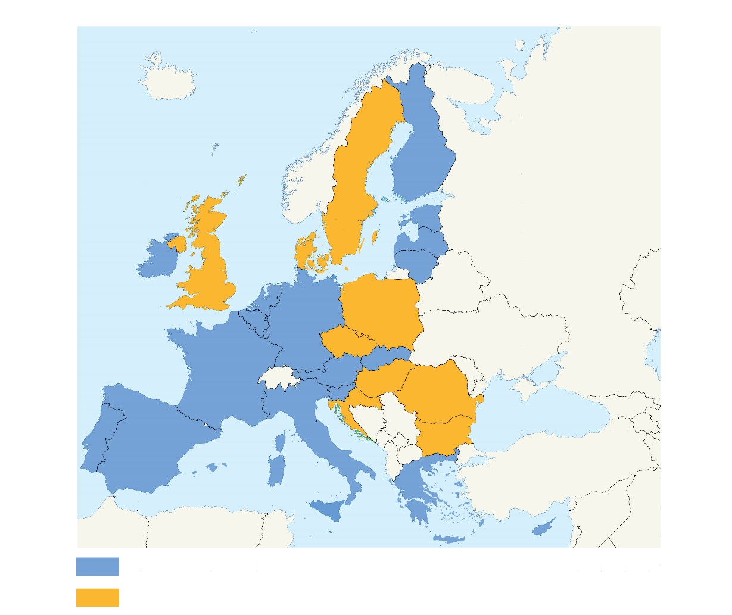
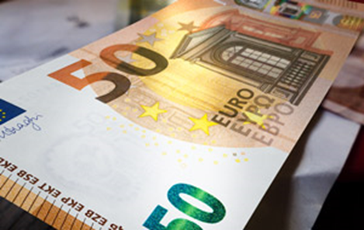
Euro – měna Evropanů
Proč euro?
Eliminace rizik fluktuace a nákladů na směnné operace
Možnost většího výběru a stabilní ceny pro spotřebitele
Užší hospodářská spolupráce mezi státy EU
Země EU, kde se eurem platí
Země EU, kde se eurem neplatí
Eurem lze platit kdekoli v tzv. eurozóně.
Mince mají na jedné straně národní symboly, druhá strana je společná celé EU.
Bankovky nemají národní stranu.

Slide 17

Jednotný trh a svoboda volby
Volný pohyb ve 4 oblastech
Zboží
Služby
Lidé
kapitál
Jednotný trh přinesl:
významné snížení cen mnoha výrobků a služeb, včetně letenek a telefonních hovorů,
větší výběr pro spotřebitele,
miliony nových pracovních míst
více obchodních příležitostí

Slide 18
Propojená Evropa: Jednotný digitální trh
Evropská komise dosud dokončila většinu svých plánů, které oznámila ve strategii pro jednotný digitální trh v květnu 2015. Patří sem tyto iniciativy:
V červnu 2017 byly zrušeny poplatky za roaming, takže lidé při cestování po EU platí za používání mobilního zařízení stejné ceny jako doma.
25. května 2018 začala platit nová přísnější pravidla EU týkající se ochrany osobních údajů.
Iniciativa WiFi4EU podporuje instalaci bezplatných veřejných Wi-Fi hotspotů ve městech a obcích v celé EU.
Nové nástroje pomáhající občanům a podnikům chránit se před kybernetickými útoky.
Od roku 2018 platí nová pravidla umožňující lidem používat své předplatné filmů, televize, elektronických knih, videoher a hudby při cestování po EU.
Plán z roku 2018 investovat 1 miliardu eur do vybudování evropské superpočítačové infrastruktury světové úrovně.

Slide 19
Sociální Evropa
Evropa se pyšní nejlepší úrovní sociální ochrany na světě a na čele žebříčku je i z hlediska kvality života a blahobytu.
Tuto úroveň si udržuje díky několika iniciativám:
  Evropská sociální charta zajišťuje základní sociální a ekonomická práva. Garantuje širokou škálu každodenních lidských práv souvisejících se zaměstnáním, bydlením, zdravím, vzděláváním, sociální ochranou a zabezpečením.
  Evropský sociální fond je hlavním evropským nástrojem na podporu pracovních míst, který lidem pomáhá získat lepší zaměstnání a zároveň zajišťuje spravedlivější pracovní příležitosti pro všechny občany EU. Investice v hodnotě 10 miliard eur ročně zlepšuje pracovní vyhlídky milionů obyvatel Evropy, zejména těch, pro které je obtížné sehnat zaměstnání.
  Hlavním cílem evropské strategie zaměstnanosti je vytvořit v celé Unii více pracovních míst o vyšší kvalitě.
  Zárukou pro mladé lidi se všechny členské státy zavázaly zajistit, že každý mladý člověk do 25 let věku obdrží kvalitní nabídku
    zaměstnání
    dalšího vzdělávání
    učňovského programu nebo
    stáže
    do čtyř měsíců poté, co se stal nezaměstnaným nebo ukončil formální vzdělání.

Slide 20
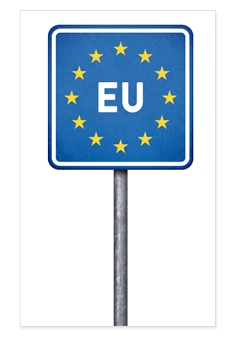
Svoboda pohybu
„Schengen“
Žádná policejní ani celní kontrola na hranicích mezi většinou zemí EU a Norskem, Lichtenštejnskem, Švýcarskem a Islandem.
Kontroly posíleny na vnějších hranicích EU
Lepší spolupráce policejních složek jednotlivých států
Možnost nákupu a přivážení zboží pro osobní použití při cestování mezi státy EU

Slide 21

Studium v zahraničí
Erasmus+
Každý rok vycestuje více než 400 000 mladých lidí za účelem studia či osobního rozvoje do jiných evropských států za podpory programu Erasmus+ pro vzdělání, odbornou přípravu, mládež a sport.
Program Erasmus+ dále podporuje Evropský sbor solidarity a Evropskou dobrovolnou službu.

Slide 22

Svoboda, bezpečnost a spravedlnost v EU
Listina základních práv EU
Společný boj proti terorismu
Spolupráce mezi policií a soudními orgány v různých státech EU
Koordinovaná azylová a imigrační politika
Spolupráce v oblasti občanského práva

Slide 23
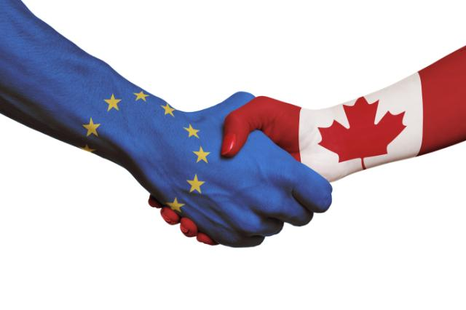
EU: šíření míru a prosperity
Společná zahraniční a bezpečnostní politika.
EU realizuje ambiciózní program obchodních jednání a vede vyváženou a progresivní obchodní politiku, které jí pomáhají využívat potenciál globalizace.
Rozvojová a humanitární pomoc.
Mechanismus civilní ochrany: pomoc jednotlivých států poskytovaná bezprostředně po katastrofě
nový systém rescEU, jehož cílem je zvýšit celkovou schopnost reagovat na katastrofy.
Nové obchodní dohody s:
Kanadou (2017)
Japonskem (2018)
a řadou dalších zemí…

Slide 24
EU: posílení spolupráce v oblasti bezpečnosti a obrany
Zahraniční a bezpečnostní politika EU se soustředí na:
  • prosazování mezinárodního míru a bezpečnosti
  • rozvojovou spolupráci
  • lidská práva a zásadu právního státu
  • reakce na humanitární krize a mimořádné události.
Na mezinárodní scéně EU používá své diplomatické, politické, ekonomické, bezpečnostní a humanitární nástroje k mírovému řešení konfliktů, zejména v Libyi, Sýrii a na Ukrajině.
V prosinci 2017 zřídilo 25 členských států stálou strukturovanou spolupráci, tedy právně závazný rámec užší spolupráce v oblasti bezpečnosti a obrany.
V roce 2017 byl vytvořen Evropský obranný fond pro spolupráci v oblasti výzkumu a vývoje společných průmyslových produktů a technologií v oblasti obrany. Do roku 2020 bude fond investovat 90 milionů eur do výzkumu a 500 milionů eur do vývoje.
Evropský parlament v dubnu 2019 schválil, že v příštím dlouhodobém rozpočtu EU (VFR) mezi lety 2021 a 2027 obdrží fond přibližně 13 miliard eur, aby mohl financovat projekty kooperativního výzkumu hlavně ve formě poskytování grantů.

Slide 25
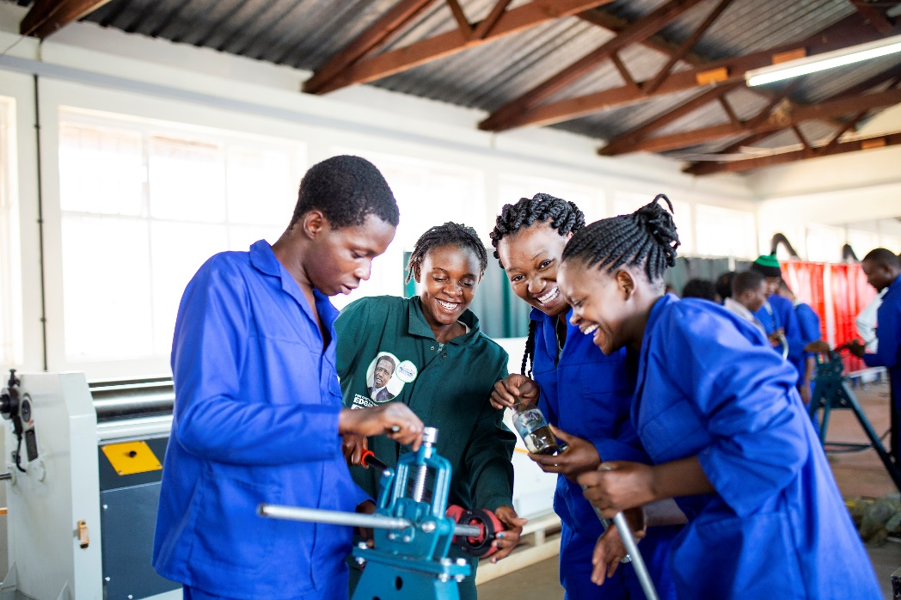
EU je největším poskytovatelem rozvojové pomoci na světě
Prostřednictvím rozvojové pomoci a spolupráce Evropská unie podporuje rozvojové země a jejich přechod k hospodářské a sociální stabilitě.
Unie a její členské státy byly i v roce 2018 největšími poskytovateli oficiální rozvojové pomoci, a to ve výši více než 74,4 miliard eur.
Aliance mezi Afrikou a Evropou pro udržitelné investice a zaměstnanost ze září 2018 si klade za cíl posunout partnerství Unie s Afrikou na vyšší úroveň.
Pomůže zlepšit tvorbu pracovních míst v Africe tím, že bude podporovat vzdělávání a nabývání dovedností, že se zvýší obchodní výměna a zmobilizují se investice do strategických hospodářských odvětví.

Slide 26
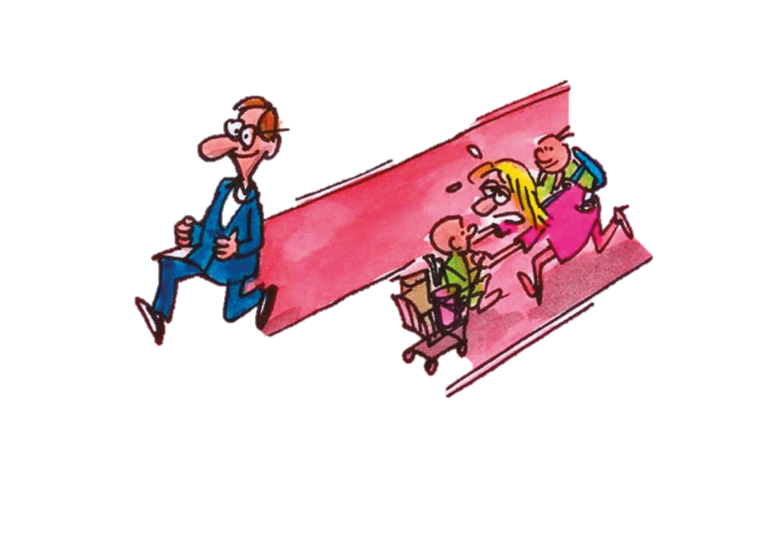
Rovnost žen a mužů
Rovnost žen a mužů je základní hodnotou EU
EU se snaží pomáhat ženám získat zaměstnání, které chtějí, za stejný plat jako muži. Dále jim pomáhá lépe vyvážit práci s dalšími oblastmi jejich života:
Zaměstnanost: V roce 2017 vzrostl v EU podíl pracujících žen na 66,6 %. Podíl pracujících mužů je téměř 80 %.
Stejná odměna: Ženy v EU vydělávají průměrně o 16 % méně než muži. V roce 2017 EU představila akční plán „New Start“ na odstranění rozdílů v odměňování žen a mužů.
Financování: Investice do zvláštních opatření, jež mají pomoci zapojit ženy do práce, zahrnují programy určené k rekvalifikaci a ke zlepšení dovedností. Dále pomáhají ženám vrátit se po přerušení kariéry do zaměstnání nabídkou kvalitní péče o děti a individualizovaného poradenství a zvyšováním povědomí zaměstnavatelů ohledně problémů, s nimiž se tyto ženy potýkají.
Hospodářství: Rozdíl v zaměstnanosti mužů a žen stojí hospodářství EU 370 miliard ročně. Zlepšení rovnosti mezi ženami a muži by mohlo vytvořit 10,5 milionu pracovních míst do roku 2050 a posílit hospodářství EU o 1,95 až 3,15 bilionu EUR.
Další důležitou prioritou je odstranit násilí na ženách a dívkách.
Kampaň NON.NO.NEIN financovaná z prostředků EU vybízí všechny, aby se násilí páchanému na ženách postavili.

Slide 27

Zdravější život a životní prostředí
Před znečištěním životního prostředí neutečeme.
Je třeba proti němu bojovat společně.
Čeho se podařilo díky EU dosáhnout:
čistší vodu na koupalištích
mnohem méně kyselých dešťů
bezolovnatý benzín
možnost, jak se snadno a bezpečně zbavit dosloužilé elektroniky
přísná pravidla bezpečnosti potravin v celém výrobním procesu
větší podíl ekologického a na kvalitu zaměřeného zemědělství
účinnější varování na cigaretách
registraci a kontrolu všech chemických látek (REACH)

Slide 28

Ochrana práv spotřebitelů
Jako spotřebitel jste chráněni základními právy v celé EU, i když cestujete nebo nakupujete na internetu.
Jasné označování
Zdravotní a bezpečnostní normy
Zákaz nekalých praktik ve smlouvách
Práva cestujících, například na odškodnění za dlouhé zpoždění
Pomoc při řešení problémů

Slide 29
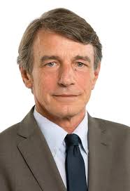
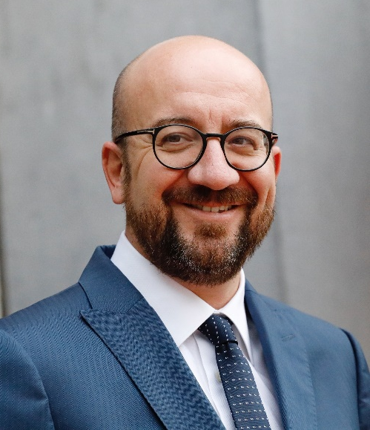
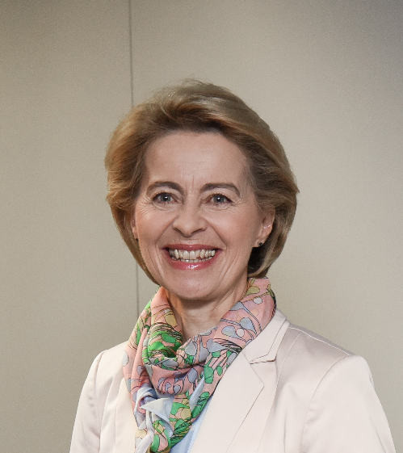
Tři hlavní orgány
Evropský parlament
- hlas občanů
David Sassoli, předseda Evropského parlamentu
Evropská rada a Rada
- hlas členských států
Charles Michel, předseda Evropské Rady
Evropská komise
- prosazování společných zájmů
Ursula von der Leyden, předseda Evropské komise

Slide 30










Instituce EU
Evropská rada (summit)
Evropský parlament
Rada ministrů
(Rada)
Evropská komise
Soudní dvůr
Účetní dvůr
Hospodářský a sociální výbor
Výbor regionů
Evropská investiční banka
Agentury
Evropská centrální banka

Slide 31



Jak vznikají právní předpisy EU
Občané, zájmové skupiny, experti: diskuze, konzultace
Komise: formální návrh
Parlament a Rada ministrů: společné rozhodnutí
Vnitrostátní nebo místní orgány: provádění
Komise a Soudní dvůr: kontrola provádění

Slide 32
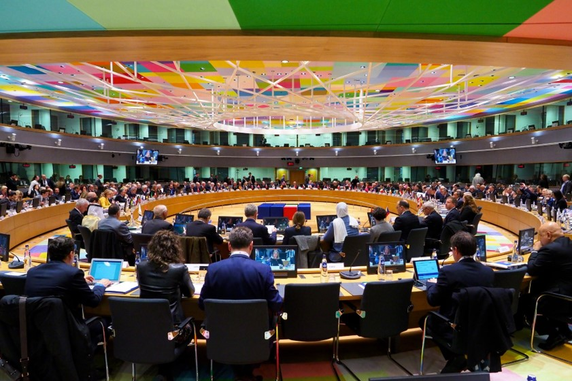
Rada ministrů – hlas členských států
Z každého členského státu jeden ministr
Předsednictví rotuje každých šest měsíců
Spolu s Parlamentem schvaluje předpisy a rozpočet
Řídí společnou zahraniční a bezpečnostní politiku

Slide 33
Rada ministrů – způsob hlasování
Většinu rozhodnutí v Radě přijímá „dvojí většina“.
Rozhodnutí musí mít minimálně následující podporu:
• 55 % členských států
• Členské státy, které představují 65 % populace EU

Slide 34
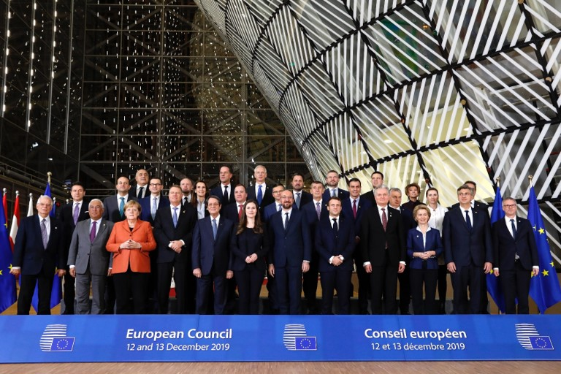
Summit Evropské rady
Summit vedoucích představitelů všech členských států EU
Koná se nejméně čtyřikrát za rok
Určuje celkové směřování politiky EU
Předseda: Charles Michel

Slide 35
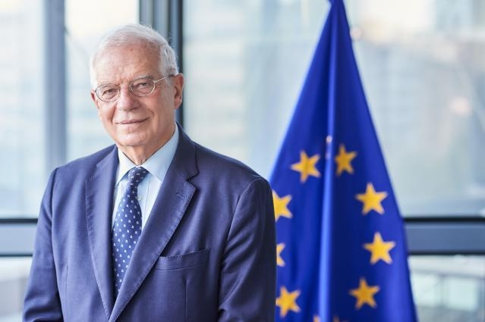
Vysoký představitel pro zahraniční věci a bezpečnostní politiku
Josep Borrell
Dvojí role:
  předsedá zasedáním Rady pro zahraniční věci
  místopředseda Evropské komise
Řídí společnou zahraniční a bezpečnostní politiku
Představitel Evropské služby pro vnější činnost

Slide 36
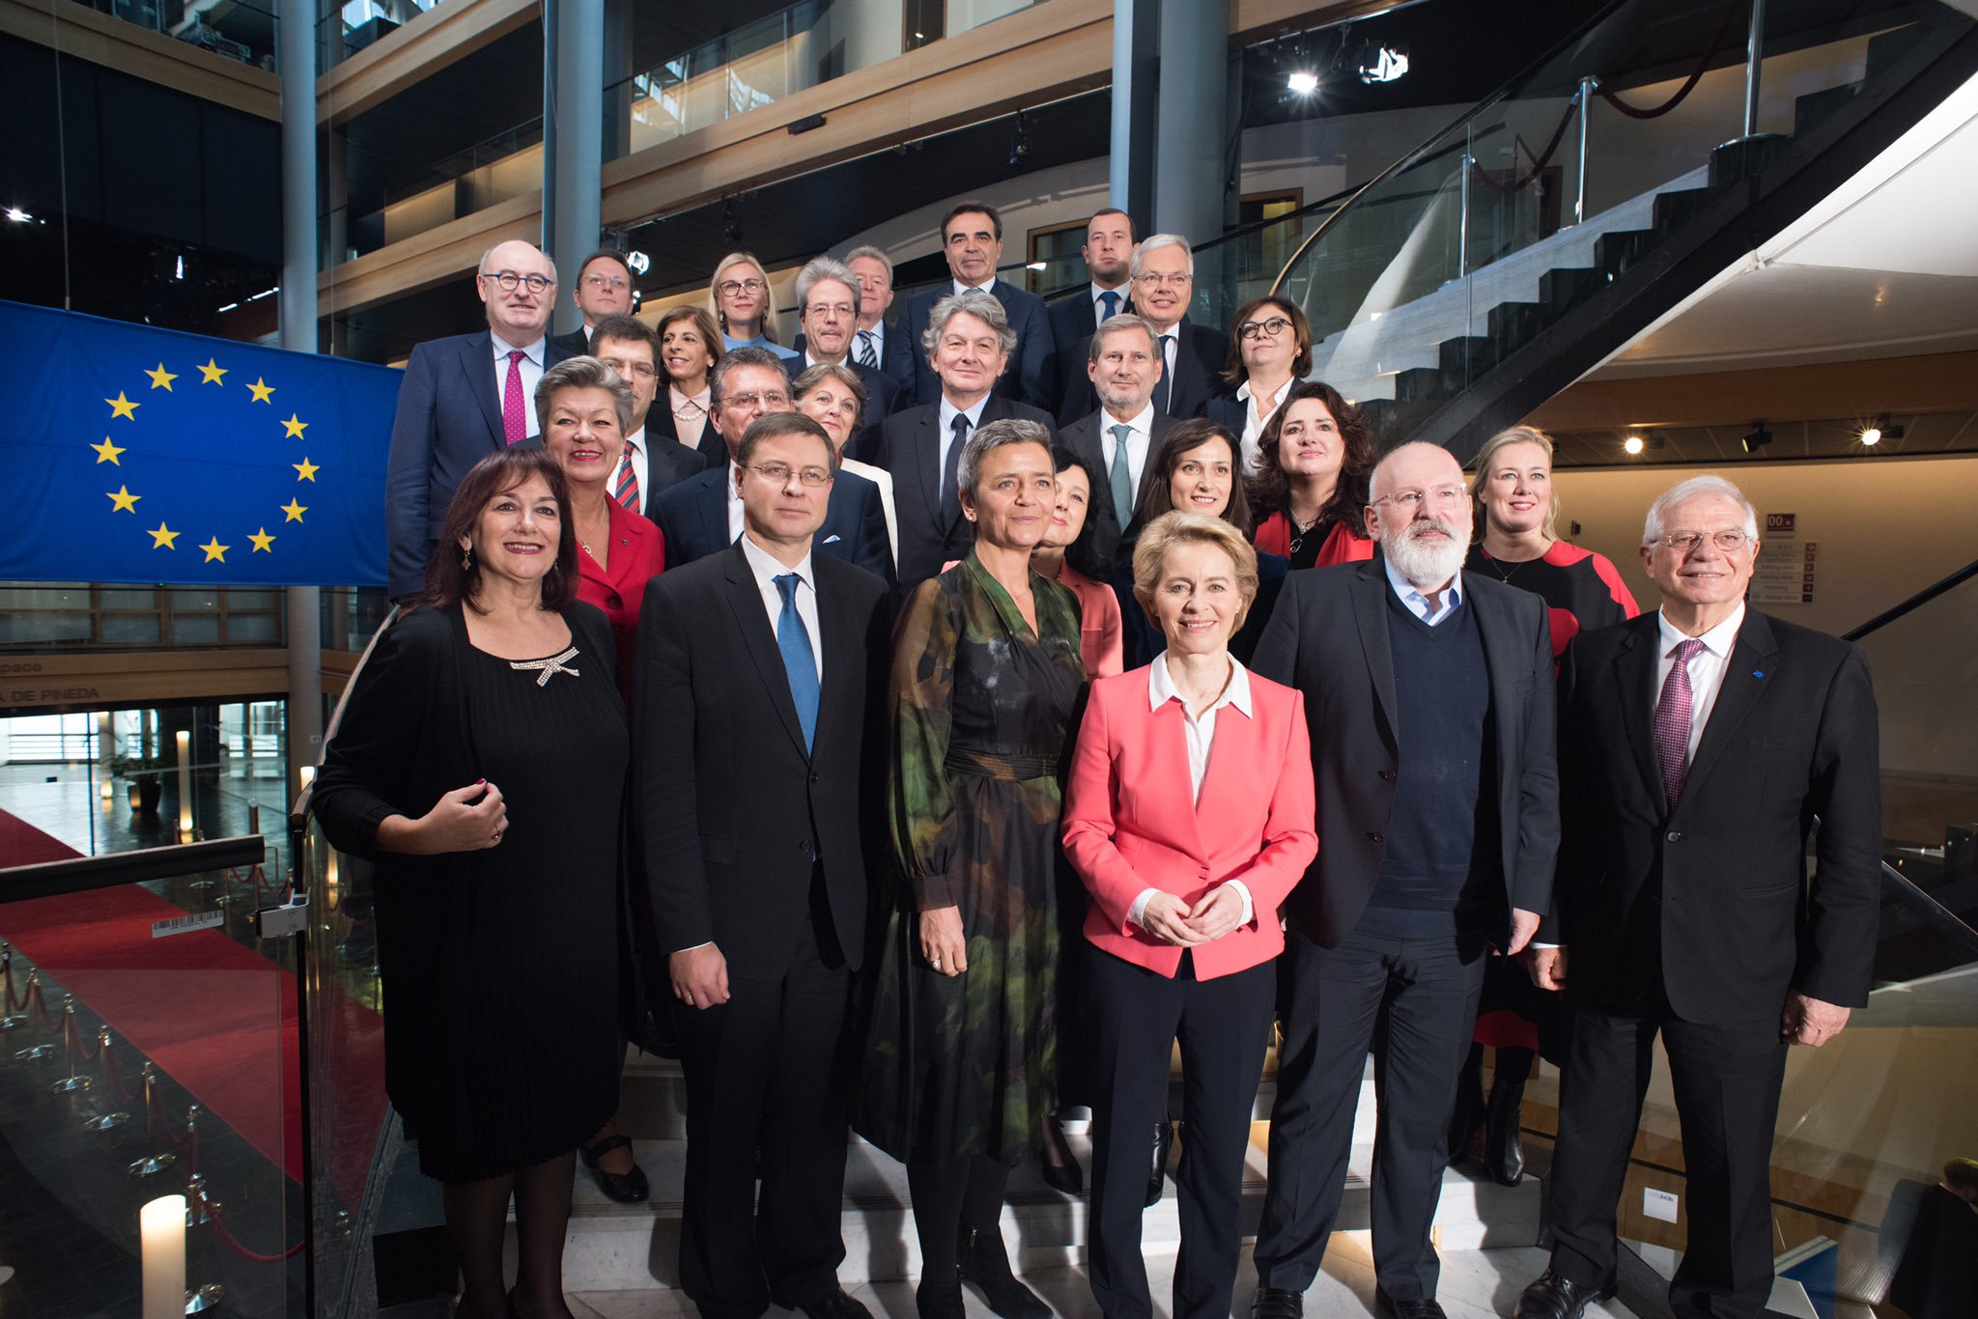
Evropská komise – prosazování společných zájmů
27 nezávislých členů (z každého členského státu jeden)
Navrhuje nové předpisy
Je orgánem výkonné moci
Je strážcem smluv, na kterých EU stojí
Zastupuje EU na mezinárodních scéně

Slide 37
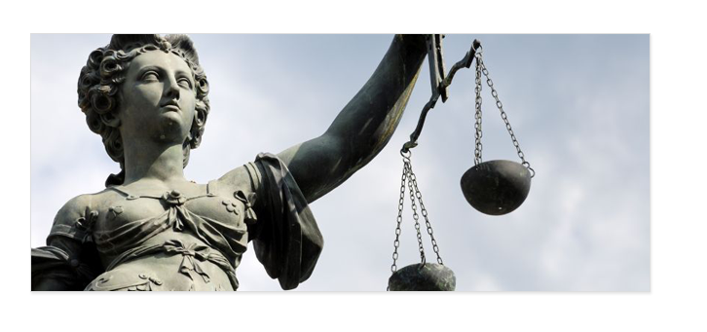
Soudní dvůr – prosazování práva
27 nezávislých soudců (z každé členské země EU jeden)
Rozhoduje o výkladu právních předpisů EU
Dohlíží na to, aby byly předpisy EU ve všech členských státech používány stejně

Slide 38
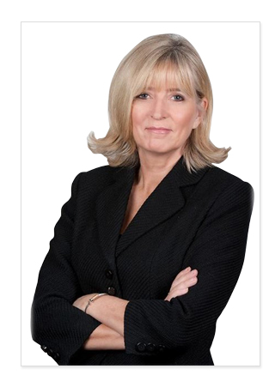
Evropská ombudsmanka
Emily O’Reillyová
Evropská ombudsmanka
Vyšetřuje stížnosti na nesprávné postupy či chyby administrativy institucí EU.
Například: nespravedlnost, diskriminace, zneužití pravomoci, zbytečné prodlení, nereagování či nesprávné postupy
Stěžovat si může kdokoli v EU.

Slide 39

Účetní dvůr – kontrola výdajů
27 nezávislých členů
Kontroluje, zda jsou prostředky EU používány řádně
Je oprávněn provádět audit osob a organizací, které prostředky EU využívají

Slide 40
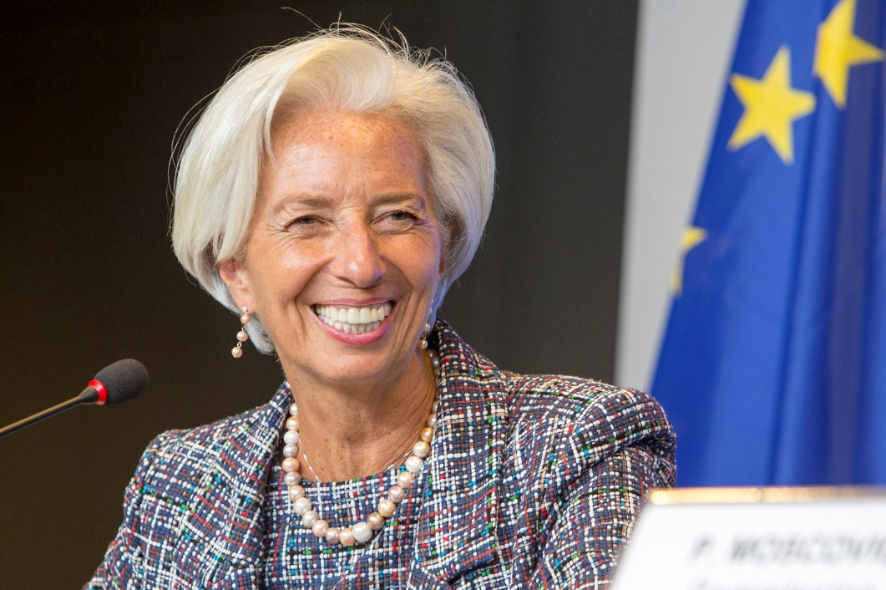
Evropská centrální banka – fungování eura
Christine Lagarde
Prezidentka Evropské centrální banky
Zajišťuje stabilitu cen
Kontroluje množství peněz v oběhu a rozhoduje o úrokových sazbách
Dohlíží, aby byly banky bezpečné
Pracuje nezávisle na vládách členských států

Slide 41
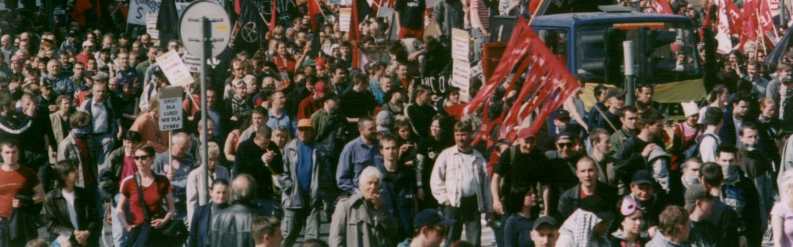
Evropský hospodářský a sociální výbor - hlas občanské společnosti
Zastupuje odbory, zaměstnavatele, zemědělce, spotřebitele apod
má poradní funkci při tvorbě nových předpisů a politik EU
podporuje zapojování občanské společnosti do řešení záležitostí EU

Slide 42
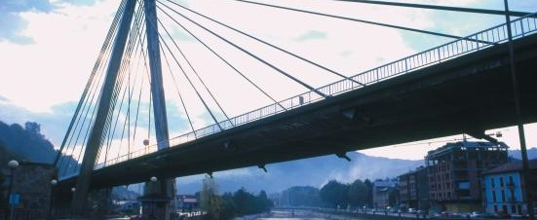
Výbor regionů – hlas místní správy
Zastupuje města a region
Má poradní funkci při tvorbě nových předpisů a politik EU
Podporuje zapojování místní správy do řešení záležitostí EU

Slide 43

Jak kontaktovat EU
Máte otázky ohledně EU? Využijte službu Europa Direct.
Telefonicky, e-mailem nebo na webovém chatu
Regionální informační střediska v celé EU
europa.eu/europedirect

